Slide 1

ABP “LOS MINERALES COMO RECURSO”
2º BACHILLERATO

Slide 2
Problema planteado:
El ayuntamiento de Burgos ha solicitado ayuda para aumentar el turismo de la zona. La provincia tiene muchos pueblos con encantos que no son conocidos. ¿Cómo podemos crear una ruta de turismo geológico para dos días en Burgos?
Los estudiantes deben abordar este problema investigando distintos aspectos de la minería en la provincia y proponiendo soluciones para la creación de la ruta. Se dividirán en 5 grupos (como son 10, pues en parejas) y se emitirá un juicio final de cómo son las rutas.

Slide 3
Investigación y recolección de información
Creación de 5 grupos y asignación de los lugares de interés
Cueva La palomera
Cueva Santa Eugenia
Cueva Fuentemolinos
Mina Esperanza
Mina Cerezo de Río Tirón
Distribución en grupos y asignación

Slide 4

Ficha a completar:
Nombre de la cueva
Ubicación de la cueva (aportar el profesor un mapa con la provincia de burgos para que lo señalicen en el mapa)
Acceso por carretera / a pie
Minerales /Rocas de interés:
Tipo / Familia

Slide 5
Cueva La Palomera
Ubicación: Complejo kárstico de Ojo Guareña, provincia de Burgos.
Acceso: Por carretera y luego a pie (visitas guiadas organizadas).
Minerales/Rocas de interés:
Tipo / Familia: Rocas sedimentarias químicas formadas por calcita (carbonato cálcico) y dolomita (carbonato doble de calcio y magnesio).

Slide 6
Cueva Santa Eugenia
Ubicación: Ladera norte del Alto de Galorcita, 2 km al suroeste de Huerta de Abajo (Sierra de la Demanda, Burgos).
Acceso: A pie desde zona cercana (zona rural). Dificultad moderada por la morfología laberíntica.
Minerales/Rocas de interés:
Tipo / Familia: Rocas sedimentarias químicas formadas por calcita (carbonato cálcico) (Jurásica del Dogger).

Slide 7
Mina Esperanza
Ubicación: Olmos de Atapuerca, provincia de Burgos.
Acceso: Por carretera hasta la mina (adaptada para el turismo).
Minerales/Rocas de interés: Mineral
Tipo de mineral / Familia: Hematites parda (óxido de hierro).

Slide 8
Cueva Fuentemolinos
Ubicación: Puras de Villafranca, provincia de Burgos.
Acceso: Por carretera hasta el pueblo + a pie hasta la cueva. Recorrido largo (más de 4 km)
Minerales/Rocas de interés:
Tipo / Familia: Roca sedimentaria detrítica de grano grueso. Conglomerado calcáreo (clastos, calizas unidas con matriz cementante).

Slide 9
Mina de Cerezo de Río Tirón
Ubicación: Olmos de Atapuerca, provincia de Burgos.
Acceso: Por carretera hasta la mina (adaptada para el turismo).
Minerales/Rocas de interés:
Tipo / Familia: Mineral. Glauberita (roca evaporítica formada por precipitación de sulfato sódico y calcio)

Slide 10
Minas de Puras de Villafranca
Ubicación: Puras de Villafranca, Burgos.
Acceso: Visitas guiadas, dificultad baja.
Minerales/Rocas de interés:
Tipo de mineral: Manganeso.
Tipo de roca: Rocas sedimentarias formadas por depósitos de manganeso.

Slide 11
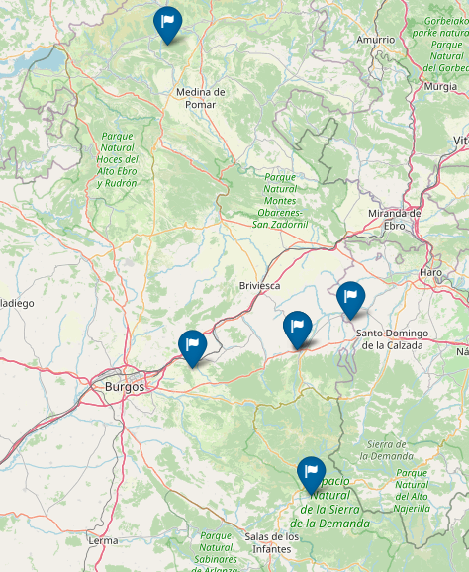
Cueva La Palomera
Cueva Fuentemolinos
Mina Cerezo de Río Tirón
Minas de Puras de Villafranca
Mina Esperanza
Cueva Santa Eugenia

